Slide 1


富有温度的金融
助力新市民圆梦
——基于金融科技平台
满足新市民群体多元化城市服务需求
集团成员：
邵涵、周依凡、贾绍越

Slide 2
目录/
CONTENT
01
02
03
背景分析
基础金融服务
创新金融服务
04
05
相关风险分析
展望与期许

Slide 3
PART 01
背景分析

Slide 4

政策出台
《关于加强新市民金融服务工作的通知》
要求各银行保险机构关注新市民群体在创业、就业、住房、教育、医疗、养老等重点领域的金融需求，加强产品和服务创新
中国银保监会
中国人民银行
普惠金融
→ 新市民金融服务

Slide 5
新市民定义及其重要性
新市民
主要是指因本人创业就业、子女上学、投靠子女等原因来到城镇常住，未获得当地户籍或获得当地户籍不满三年的各类群体，包括但不限于进城务工人员、新就业大中专毕业生等
目前成都范围约有939万人，占总人口的比例接近半数。是社会新经济、新消费中不容忽视的一股力量

Slide 6
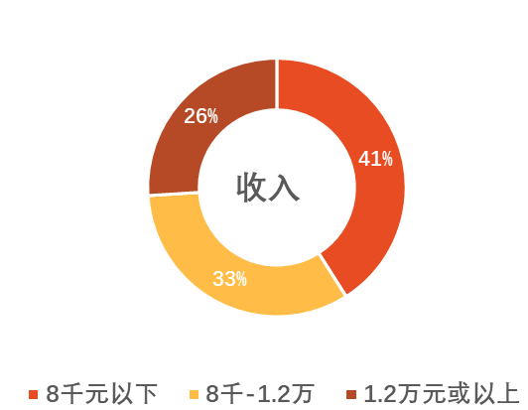
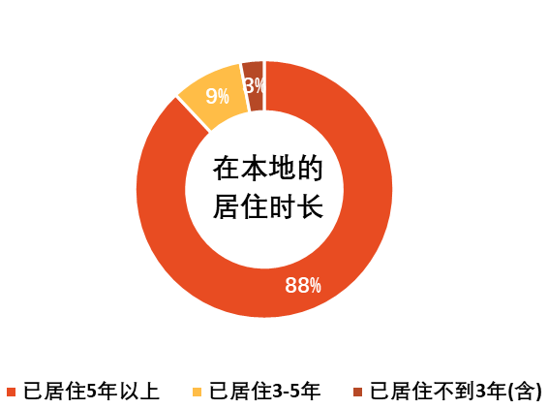
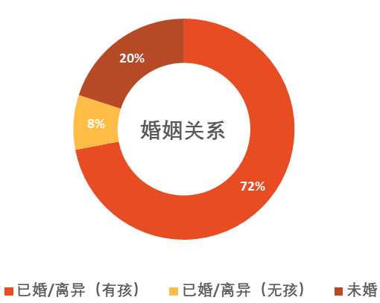
新市民群体现状分析
新市民群体分类
主要分为外来务工人员、小微企业主、随迁老人三类群体，规模最大的是外来务工人员，占比为88%；其次是店主、老板等构成的小微企业主，以及为和子女团聚而来到城市的随迁老人，占比分别为3%和6%

Slide 7
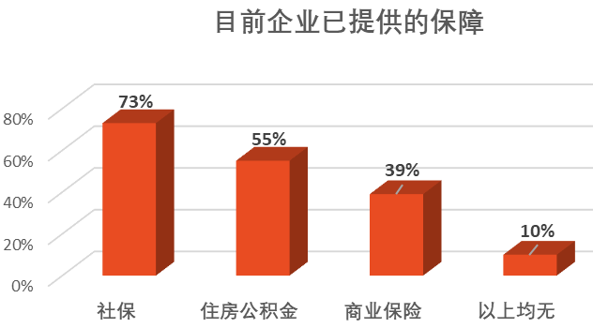
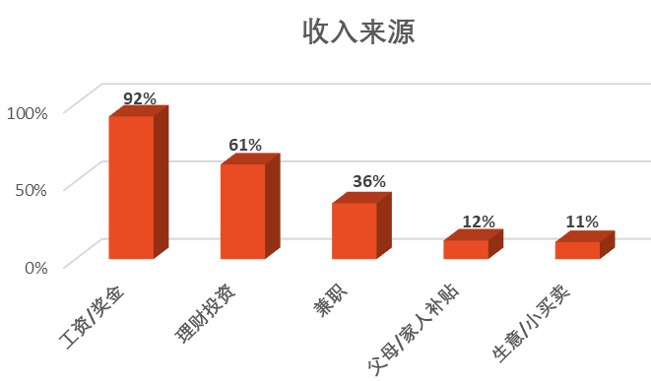
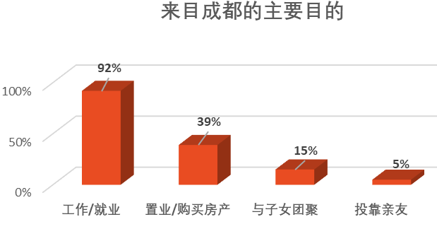
新市民群体现状分析

Slide 8
新市民群体金融服务需求痛点
养老需求差异大
规划行动尚不足
4
医疗资源紧张
健康护理难题多
3
理财渠道分散
融资条件受限多
2
面临生活风险多
普遍缺乏保险意识
1
——新市民群体具有数量大、成长性强、金融服务需求大等特点，但在享有的金融服务方面，仍然存在较大的缺口

Slide 9
PART 02
基础金融服务

Slide 10
基础理财服务——需求分析
在理财配置方面，由于缺少相关金融知识且没有清晰系统的理财规划，新市民群体普遍比较保守，更看重平台的可靠性
他们有资金灵活使用需求，期望能够快速到账，对省心、省时关注度高于省钱
平台背景安全可靠
是主要资金存放、管理平台
身边的人都在用，口碑好
44%
38%
28%
产品灵活，资金到账时效快
操作功能更新快，人性化
产品达到买入卖出点设置提醒
41%
27%
17%
79%
品牌
64%
省心
界面清晰，操作简单
顾问根据资产配置情况提建议
24h在线客服能有效解决问题
34%
38%
17%
购买的理财越多，优惠越多
交易/提现手续费低
有免费学习理财知识的课程
28%
22%
16%
62%
省时
54%
省钱

Slide 11

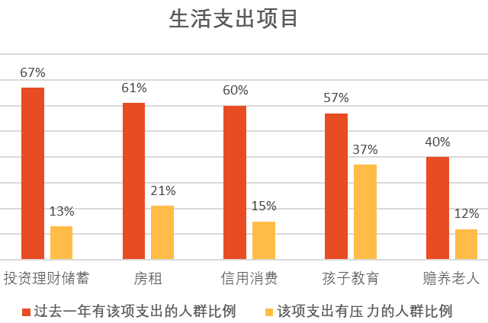
大数据客户画像
理财需求
学历：50%本科或以上
婚姻：77%已婚，69%有娃(87%有一个娃)
税前月收入：10,944元
投资理财平均资金水平：369,058元
生活压力
平均年龄：35.8岁
全职工作：93%
家庭同居成员 伴侣79% 父母35% 子女63%
收入来源 工资、打工、奖金 96% 业余兼职 38%
理财投资收入 63% 父母/家人补贴 12%
企业已提供 社保 73% 个税 58% 住房公积金 55%
的保障 商业保险 39%

Slide 12

友前盈—— 理财小目标 投资更省心
R2-中低风险，适合C2及以以上投资者
适应客群：稳健+省心式理财偏好者
满足要求省心、省时的新市民需求
“友前盈”
是一款有明确止盈目标的基金投顾策略，从策略运营的第六个月起进入止盈观察期；根据用户授权，如果策略年化收益率达到或超过4.6%，即会触发止盈，全部赎回，锁定收益
投资标的：中债新综合1-3年指数*90% + 沪深300*10%
4.6%
自动止盈，落袋为安
达到目标收益自动卖出，自律又安心
预计年化收益
根据估值、动量择时策略，选好入场时间合理发车
择时发车，提高胜率
起投金额：
5000元起投
追加1000元起
债券基金打底，辅之以权益基金增强权益，力争在严控风控风险情况下，追求长期稳健收益
分散配置，抵抗波动

Slide 13
PART 03
创新金融服务

Slide 14
个性化金融服务——群体背景分析
新市民群体面临的基本风险问题：
行业发展受限，工作可替代性强，收入不稳定
租房又担心暴雷及意外财产损失
没有养老、医疗资金储备，大病返贫
面临生活风险较多
普遍缺乏保险意识
针对特定新市民群体：
外卖骑手等新业态从业人员面临巨大人身伤害风险与失业风险
小微企业主由于收入不稳定，面临信用风险及养老风险
随迁老人商保意识尤为薄弱，主要面临养老风险

Slide 15
个性化金融服务——整体背景分析
如今，共享经济、网络经济、平台经济的蓬勃高速发展，孕育出丰富多元的就业形式。新市民初来乍到务工，促使这一灵活就业群体日益庞大。
但由于抗风险能力普遍很弱，而且缺少固定的劳动关系，新市民务工过程中面临诸多风险。数据显示，近半数的新市民未购买商保，面对繁多的保险产品，金融知识匮乏的新市民往往无从下手。
新市民群体需要更具针对性的定制化金融产品，帮助降低务工过程中的各种意外、健康风险，让他们可以放心踏实地在城市打拼。
抗风险能力普遍较弱
金融知识匮乏，无从下手
购买商保的比例
外来务工
• 出租车/网约车司机
• 快递/外卖骑手
• 建筑、装修工人
• 家政从业人员
• 小型餐饮店服务员
52%
50%
46%
45%
44%
更具针对性的 定制化 金融产品
小微企业主
63%
降低务工过程中的各种意外、健康风险
让他们可以放心踏实地在城市打拼
随迁老人
55%

Slide 16
个性化保险服务——保险分
非传统、多维度因子划分客户风险等级分数
通过大数据对新市民群体进行精准画像和风险分析得出0-100不等的分数，分数越高，风险越低；分数越低，风险越高
差异化定价和运营
高分
低风险
中分
中风险
低分
高风险
信用历史
金融历史
违约记录
消费习惯
职业特性风险度
身份特性风险度
家庭结构
交通习惯
违章信息
驾驶习惯
8家保险公司
全国top10公司
实际历史理赔数据
……
身份
信用
出行
理赔

Slide 17
个性化保险服务——意外险
“友前·体面打工人意外险”
针对人群：流动性强、就业灵活的新市民群体
例如：外卖骑手、网约车司机、家政保姆人员等
保障范围：覆盖务工期间一般意外、公共交通意外、意外医疗等
产品特色：新市民可根据自身职业情况，自行调整保额投保
由于结合不同职业的工作特性，该产品满足务工风险防范需求， 让新市民在城市中安心打拼
更灵活、性价比高

Slide 18
个性化保险服务——反欺诈
大数据
区块链
基于大数据的商业健康保险信息共享机制
关联分析健康数据并建立索赔评级系统及自动化警报系统
利用区块链技术建立商业健康保险反欺诈联盟
基于区块链技术的健康介绍信
科技
助力
物联网
人工智能
引进或开发物联网智能终端设备
生物识别和情绪识别技术
机器学习技术
助力商业健康险反欺诈

Slide 19
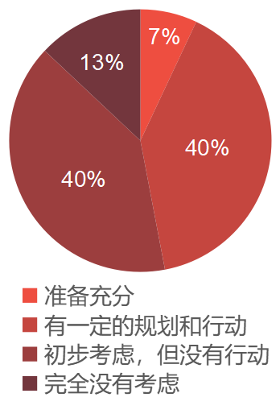
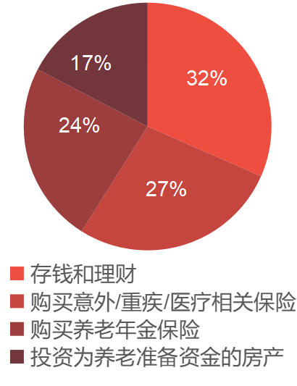
个性化养老服务——养老问题背景分析
养老问题规划
希望获得的健康管理服务
养老问题准备
康复护理服务
陪护看病
私人医生上门检查问诊
营养师搭配+送餐服务
定制家政服务
50%
50%
45%
39%
33%
人员服务
近郊/短途旅游
文化教育（老年大学）
法律援助
26%
22%
20%
文化服务

Slide 20
个性化养老服务——养老问题背景分析
随迁老人养老顾虑多，养老护理需求突出
人口老龄化是时代大背景
对于未来养老保障的需求，新市民群体内部差异较大，半数人希望获得康复护理等人员服务
另外，对养老居所服务及旅游、教育等老年文化活动的需求也不容忽视
我国现有主流家庭结构下，子女很难在财力和精力上完全承担起照顾老人的责任
因而，随迁老人在护理需求的养老保障方面十分突出
主要障碍：担心理赔、条款复杂以及性价比等问题
养老需求差异大，规划行动尚不足

Slide 21
个性化养老服务——“友前·健康养老生态圈”
线上健康养老专区
“友前·健康养老生态圈”
生活服务
养老保障
旅游出行
在线医疗健康
投资理财
包括养老社区、养老测算、健康养老、金色课堂、健康资讯等七大功能场景
形成一条完整的“数据—产品服务—客户—场景 —产品服务—数据”循环价值链
未来，在养老金融跨界融合过程中，金融科技将进一步赋能养老产业金融，不断整合社会资源，优化产业金融服务模式与业务流程，在满足老年人需求的同时，推进养老产业金融持续升级

Slide 22
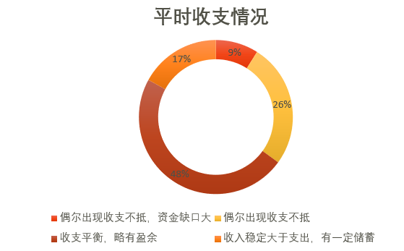
完善新市民贷款服务
让抵押贷款&无抵押贷款更具可操作性，缓解新市民异地贷款难问题
切实存在的贷款需求
据统计数据显示，新市民中约有33%的人存在收支不抵的情况近三成新市民不能实现收支平衡，其中基层员工出现资金缺口较多
异地抵押服务
线上办理，省时省心
小额信用贷款
灵活就业，安心消费
针对在外地打拼且有房产的新市民，使其在创业就业的城市可以获得大额资金支持
通过完善风险控制体系，为多数灵活就业人员提供贷款

Slide 23
异地房产抵押服务
依据我国《城市房地产抵押管理规定》，办理房屋抵押登记需要到房地产所在地的房地产管理部门办理并提供相关资料证明
对于贷款机构来说，目前异地抵押贷款由于审核较难等，耗费人力物力，银行和贷款公司一般只接受本地房产
政策层面
针对新市民在城市没有固定资产这一普遍痛点，同时为鼓励新市民来蓉创业就业，对有大额资金需求且在本集团分支机构所在城市有房产的，支持进行异地抵押房产
异地房产抵押服务
解决方案
传统房产抵押贷款流程包含客户申请、房产评估、授信审批、合同签订、抵押登记、支用放款等步骤，每个环节都需要客户与客户经理现场参与
全线上异地抵押贷款，其技术逻辑有两个支撑点：通过大数据系统的对接，代替传统意义上资料录入与资质审核；通过AI技术的多场景应用，将原本需要线下完成的对接转移到线上
由房产所在地银行机构派遣专门人员进行入户调查及价值核定
打造政府（各地抵押登记中心）与本集团旗下银行的线上信息交互平台，新市民在蓉即可线上提交资料给房产所在地的抵押登记中心；业务成功受理后，信息将直接提交给当地银行，并进行相关凭证的录入保存；客户据此可实现全程线上办理，省时省心，避免来回奔波

Slide 24
异地房产抵押服务
针对在创业就业城市无固定资产新市民的房产抵押服务
申请材料提交：
线上提交身份信息和抵押物情况信息
预授信人脸识别
房屋押品线上估值：
基于抵押物信息和三方综合数据平台，自建房屋估值模型，线上自动估值，实现“一房一价”
自动预审批：
提交证明资料（身份信息资料、相关证明资料以及抵押物资料）
基于预审批模型出具预授信额度
AI咨询服务：
解答客户有关贷款问题
房管局远程申报和放款：
打造银行与政府部门信息交流平台，实现全线上抵押登记
运用区块链和智能合约技术，保存过程存证
AI面签：
面对面拟人客服交流答疑，线上签订合同
（真人AI影像、零文本输入、无感风控，智能面签）
现场调查，系统终审：
专业人员线下调查并线上录入信息，结合外部数据，对贷款进行终审

Slide 25
异地房产抵押服务——技术实施层面
建立外部
数据管理平台
自建模型
实现房屋估值
全拟人客服
智能面签
电子数据保存
基于区块链、智能
合约的保存技术
大数据系统的对接
基于数据的自动决策
基于人工智能的无感风控
外部数据综合管理平台一站式采集包括征信、司法、税务、公积金、通讯运营商、房产估值等合法外部数据源，为房屋估值模型、自动审批模型和反欺诈模型提供了非金融数据基础
运用大数据平台，对行内外海量数据进行分析加工，并结合机器学习算法，建立智能化数据决策模型，实时进行自动决策计算
应用真人影像技术，全程面对面服务，借助ASR自动语音识别、NLP智能语义理解、电子签章等实现零文本输入；运用AI相面、微表情、黑背景识别等技术实现无感审核
运用区块链等技术，将存证数据上链存储，实现存证数据的可追溯；利用智能合约技术,自动执行存证数据的脱敏、电子签名、加盖时间戳等处理，并生成符合司法要求的电子证据，实现业务全流程证据保全

Slide 26
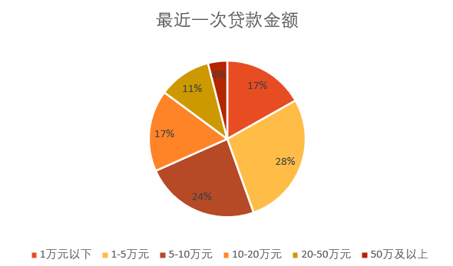
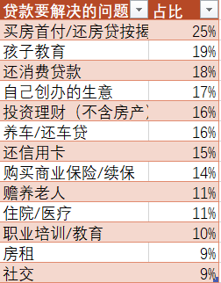
小额信用贷款
针对缺少收入证明和信用记录的灵活就业人员的信用贷款服务
最近一次贷款金额
新市民群体的小额资金需求:
新市民的贷款需求主要以小额资金周转为主，近七成在10万以内，主要解决的是车贷、大宗消费的资金问题及生意上的资金需求
据调查统计，31%新市民在需要融资时没有选择银行贷款，而是投向信用卡、家人资助或网贷等渠道
碍于银行贷款申请材料要求高、流程复杂繁琐，部分新市民望而却步
平均贷款金额：121,910元
Notes:
31%的新市民在贷款时没有选择银行，而是转向别的融资渠道，其中银行贷款材料要求高是主要原因。

Slide 27
小额信用贷款
针对缺少收入证明和信用记录的灵活就业人员的信用贷款服务
一般情况下，新市民向银行贷款时，需要出示收入证明，但对于没有稳定岗位的新市民来说很难提供稳定的收入证明，同时，大量的新市民同时也是缺少征信记录的“白户”
现有银行信用贷款申请流程
1、借款人提交资料
贷款申请审批表
本人有效身份证及复印件
居住地址证明（户口簿/近3月房租、水电费、煤气费等收据）
职业和收入证明
有效联系方式
在银行开立的个人结算账户凭证
银行规定的其他资料
2、银行审核通过后，双方签订合同。
3、银行以转账方式向贷款人发放贷款。
探索多方合作机制，完善新市民征信体制
在缺乏有效证明和抵押物的前提下，新市民的信用等级便难以被金融机构识别，存在较大的信用风险，难以获得贷款服务
Notes:
对此，我们通过加强多方合作，为新市民提供授信准入方案

Slide 28
小额信用贷款
创新多方数据+授信的风险控制模型
+政府：政府支持提供政务信息
+企业：推动企业职工团体授信
根据成都市相关政策，有望统筹新市民政务数据，集团可通过接入此数据网整合新市民信息，获取纳税、公积金、社保医保等信息
通过与新市民较为集中的优质企业开展职工团体授信，以企业授信作为风控补位
风控
体系
+第三方支付平台：增加收入认定方式
+乡村：聚焦新市民群体户籍
在银行流水、纳税、社保等基础上，强化于第三方支付等非金融渠道的合作，将客户微信、支付宝等账户流水纳入评估模型，甄别其收入能力和还款能力
与企业授信互为补充，与信用体系建设良好村落合作开展“整村授信”，提高来自农村地区新市民授信覆盖率。
丰富征信替代数据+推动授信工作
Notes:
在政府层面，通过接入新市民数据网，获取他们的纳税、社保医保、公积金等信息，同时与第三方平台如微信支付宝合作，将客户微信、支付宝等流水也纳入评估模型，由此衡量新市民的还款能力和还款意愿，另外，积极推动新市民较为集中的职工团体授信和聚焦新市民户籍的乡村授信工作为新市民信用评定增加风控补位。以上，通过丰富征信替代数据和推动授信工作完善风险控制体系。为新市民这一群体提供信用评定机制。

Slide 29

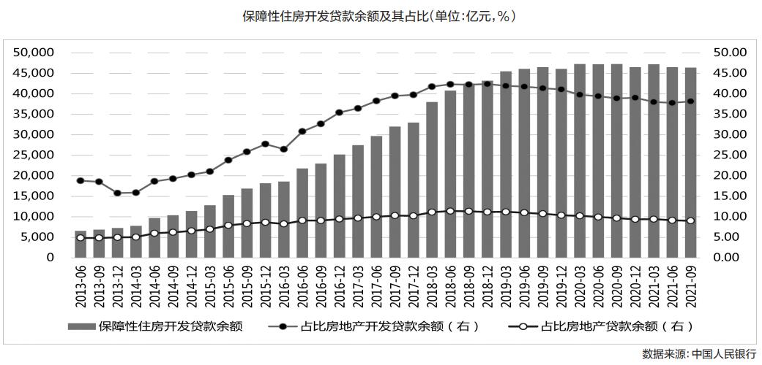
“蓉易住”：支持保障性租赁住房项目发展
政策支持，多方发力
今年二月份，四川省发布了《关于加快发展保障性租赁住房的实施意见》，明确服务应首要满足新市民、新青年的住房需求
响应政策，助力融资
加大对保障性租赁住房建设筹集的信贷支持力度：重资产企业：长期+并购贷款；轻资产企业：收益评估、注重可持续发展
积极参与保障性租赁住房REITs项目，包括但不限于积极认购、发起项目、桥接资源、承销等支持方式
Notes:
对新市民群体来说，住房问题也是痛点问题，我们作为一家有社会责任感的企业，积极相应政策号召，在源头供给的住房建设和针对性的租房贷款产品层面也有相应的支持措施。在融资上，不仅根据不同企业特点加大信贷支持力度，更要以不同角色积极参与保障性租赁住房的不动产投资信托项目中。

Slide 30

“蓉易住”：针对应届毕业生的租房贷款优惠服务
为梦想“升温”，为“焦虑”降温
作为职场新人，刚刚毕业的大学生在租房方面存在较大的资金压力，这种压力往往是阶段性的，针对此类情况，推出专门面向应届毕业生的无户籍限制的租房安心贷产品
集团旗下相关APP开启线上申请通道，申请者提供基本信息及证明（身份和学历信息、社保公积金缴纳情况、房屋租金、劳务合同等）
专门人员电话回访
符合申请条件的人员，线上签订合同，发放贷款
毕业生“蓉易住”安心贷：
最低可提供一年期租房资金贷款
可自主申请最长前8个月免还本金服务
贷款周期最长为36期
利率不高于市场同类型产品
通过前期降低最低还款额度和放宽还款期限，为刚步入职场的新人提供资金上的缓冲时间
Notes:
另外我们还推出了一款专门针对应届毕业生的贷款产品，为成都留住人才奉献一份力量，这款产品根据应届毕业生的特点设计，通过前期降低最低还款额度和放款还款期限为刚步入职场的新人提供资金上的缓冲时间，全程线上申轻、签订合同。

Slide 31
PART 05
相关风险分析

Slide 32

相关风险分析
由于接触到新市民群体的渠道较为单一，而在推荐个性化定制产品时会涉及到较多的客户隐私，新市民群体会具有一定的防备心理，所以服务推广存在一定的困难
推进政企、校企、社区与集团的合作、联系，增进新市民对集团品牌、价值、服务的认可程度，降低推荐难度
销售人员可能在推广产品时为提高自身业绩而忽视新市民群体的实际情况，向新市民提供与实际不符或让人误解的信息，诱导其购买保险产品，存在套路营销、诱导消费、强制搭售等问题，有概率侵害了消费者合法权益
加强员工素质培训，对此种恶劣行为及时惩处，并弥补客户损失
服务广受欢迎，极有可能有不法分子假冒服务人员与客户联系，骗取客户钱财等违法行为
加大市场假冒的审查，同时对客户多次叮嘱，警惕假冒行为出现和发生

Slide 33
PART 06
展望与期许

Slide 34
积极承担社会责任
企业力量
政府力量
将联合新市民主要的从业行业、公司，开展金融知识宣传及定向减费让利的团体保险、小额借贷产品等保障宣传，保障有品质的金融消费生活
联合地方政府相关部门，借助政府权威力量，触达新市民群体，进行更深入基层的金融科普教育，并联合打造就业创业、健康养老等产品，提升新市民群体的综合金融素养
友前
助力
公益力量
高校力量
联合教育组织、社工机构、地方志愿者协会等公益力量，前往新市民群体集中的社 区，开展金融科普公共宣传，并借助各方社会力量帮助新市民在情感上、物质上融入城市
联合高校力量，呼唤新青年助力新市民。以大学生的视角，聚焦垂类人群， 结合行业特质，通过产品、服务、方案的形式助力“新市民”扎根城市，为提升居民整体获得 感贡献自己的青春力量

Slide 35
积极承担社会责任
新市民是城市的建设者，也是城市家庭的后勤保障者。他们为城市的发展直接或间接地贡献着一份力量，也在城市发展的脉搏中筑梦、逐梦和圆梦。
服务好新市民群体，做好新市民金融服务，友前不遗余力在行动。基于中国银保监会、中国人民银行发布的《关于加强新市民金融服务工作的通知》以及平安新价值文化的双重指引，友前将持续通过“友+”系列产品，以高质量服务好新市民群体，充分利用科技、产品、服务的创新，通过数字化金融，让金融服务更智能、精准地触及新市民群体，切实解决新市民获取金融服务时的种种困难，打造“共生共荣”的新市民金融生态。
未来，友前将持续坚守初心使命，以“切实增强新市民的获得感、幸福感、安全感”为根本，用有温度的金融服务，助力新市民圆梦未来新生活

Slide 36
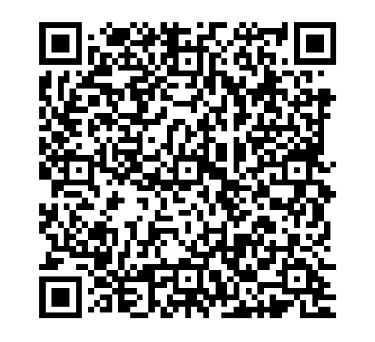
作为朋友 伴你前行
蓉城欢聚 助您圆梦

Slide 37

感谢收看

